Slide 1
BÀI GIẢNG
Môn: Mĩ thuật
Giáo viên: Hoàng Ánh Phương
Trường TH và THCS Đại Chánh

Slide 2
Câu 1. Em hãy nêu các bước vẽ tranh đề tài?
KIỂM TRA BÀI CŨ
Bước 1: Tìm và chọn nội dung đề tài.
Bước 2: Vẽ phác mảng hình chính, mảng hình phụ.
Bước 3: Vẽ chi tiết.
Bước 4: Vẽ màu.

Slide 3
KIỂM TRA BÀI CŨ
Câu 2. Kiểm tra bài vẽ hình về đề tài cuộc sống quanh em.

Slide 4
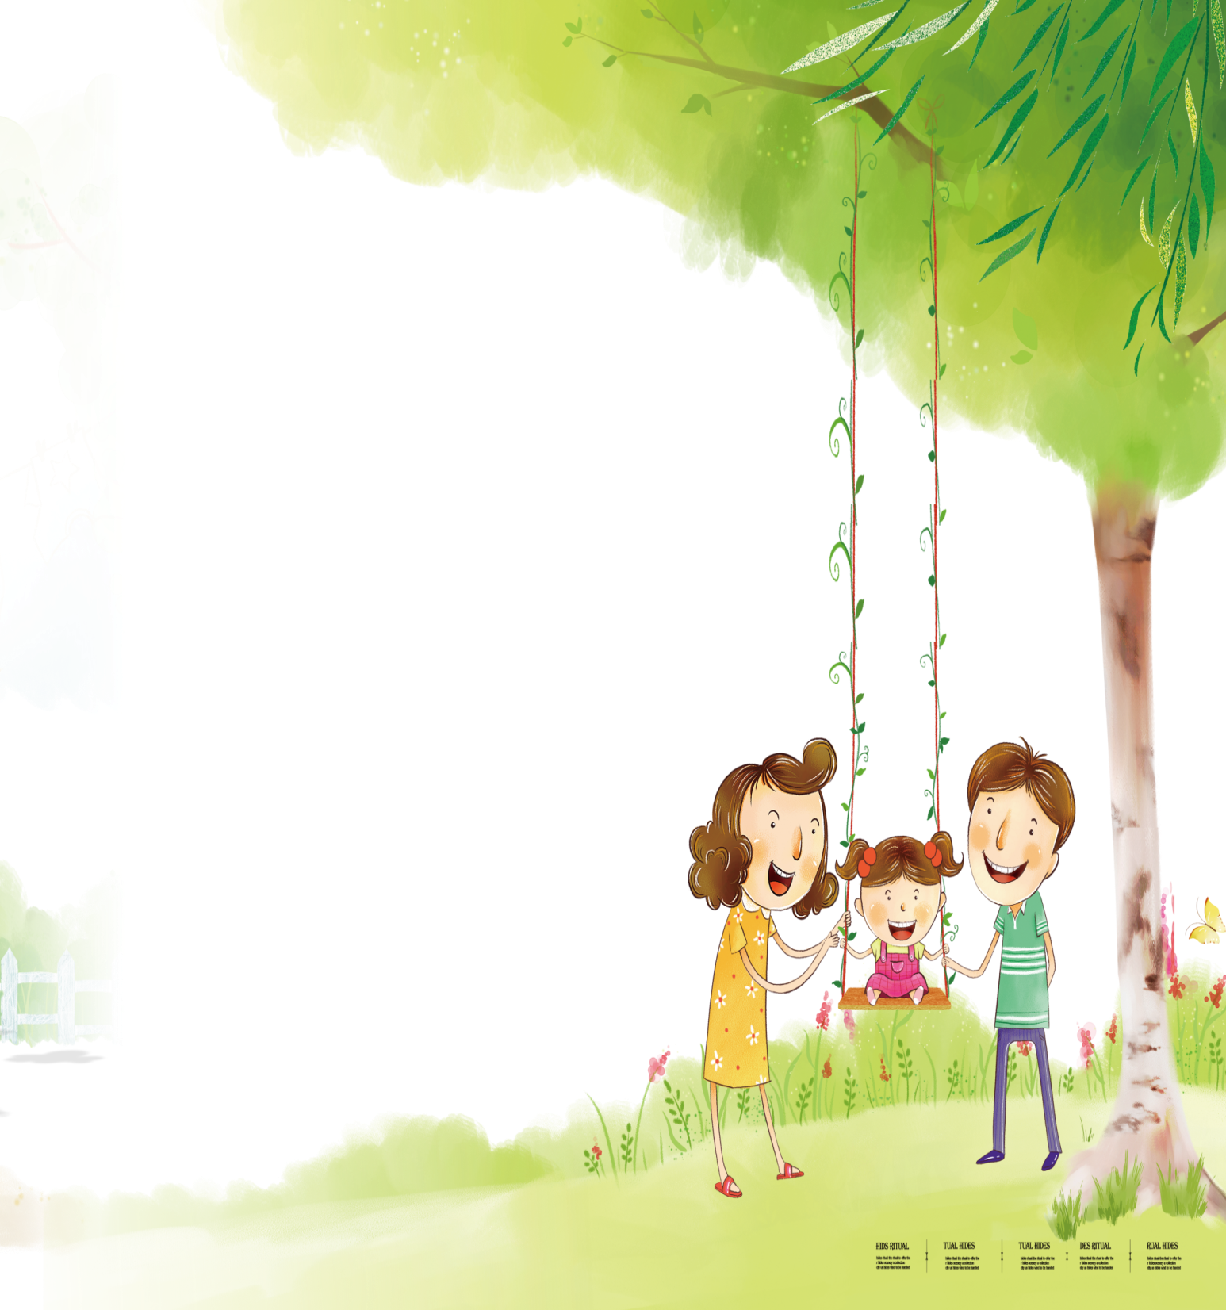
Tuần 29.
Chủ đề 11:
CUỘC SỐNG
QUANH EM
TIẾT 2

Slide 5
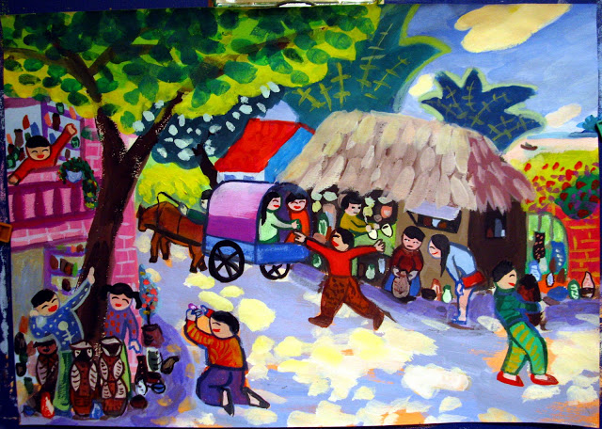
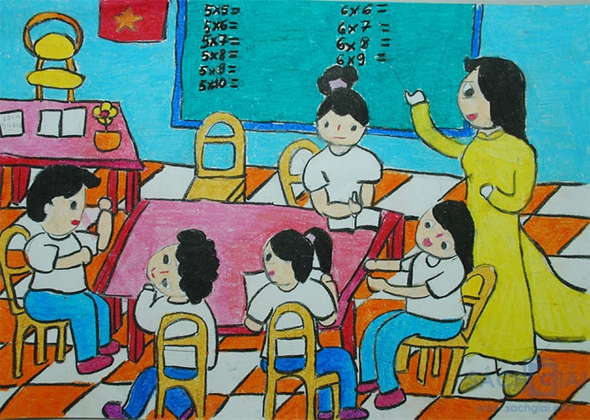
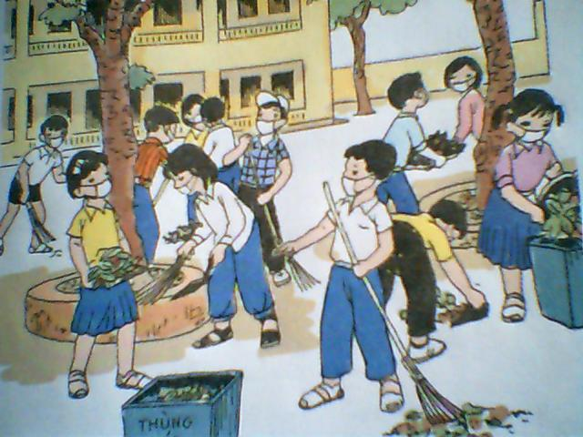
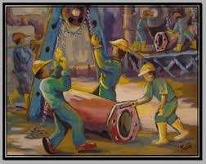
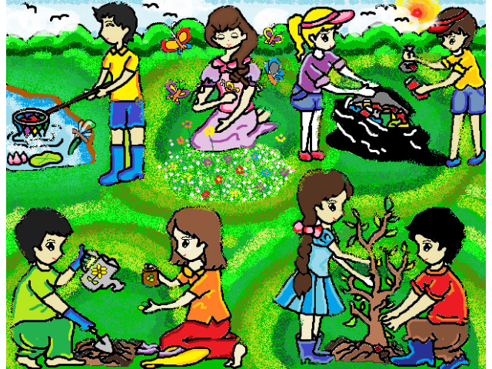
Tuần 29. Tiết 2. Bài 10: Vẽ tranh.
CHỦ ĐỀ: CUỘC SỐNG QUANH EM

Slide 6
III. BÀI TẬP. (tiếp theo)
Em hãy vẽ bức tranh đề tài cuộc sống quanh em. Vẽ màu.

Slide 7
* NHẬN XÉT
- Vẽ hình, vẽ màu.
* DẶN DÒ
Đọc nghiên cứu bài 23- vẽ theo mẫu: Cái ấm tích và cái bát tiết 1. Chuẩn bị giấy A4, viết chì, gôm.
Luyện cách phát nét thẳng.

Slide 8
Bài học đến đây đã kết thúc
CHÚC CÁC EM CHĂM NGOAN, HỌC GIỎI.

